Slide 1

천하장사
거래처 탐색·공유 정보 커뮤니티
팀명
천하장사

Slide 2
목차
  Brainstorming
2. Interview
3. Senario & MVP
4. Mini Ontology
5. SPEC

Slide 3


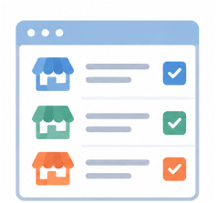
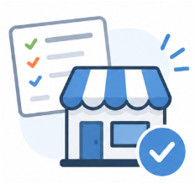
Brainstorming
아이디어 발산
개인 맞춤 영양제 / 강아지 배변 훈련 등
세 가지 기준
고객이 명확한가 / 수익 구조 / 실현 가능성
타겟 고객: 자영업자
자영업 경험 팀원이 첫 인터뷰이

Slide 4


Brainstorming
가설1
"공동구매로 구매원가 절감이 가능하다면
서비스를 이용할 것이다."
초기해결 방향
한 상권의 공동 구매
1:N 거래로 유통절감

Slide 5
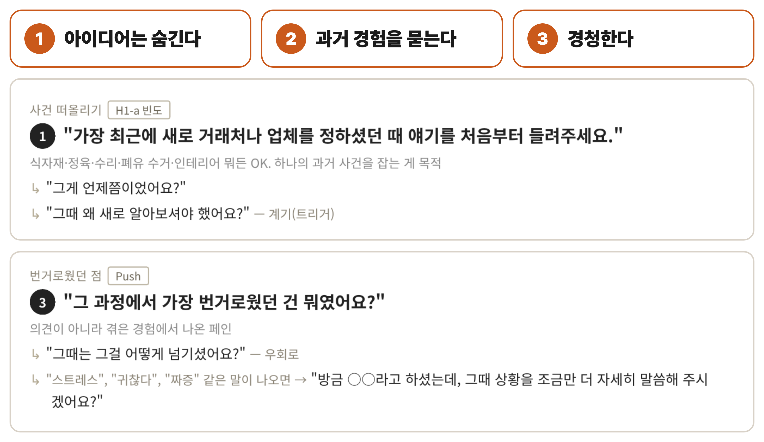
Interview
Notes:
가설을 확인하기 위해 저희는 수업에서 배운 Mom Test의 세 가지 규칙을 인터뷰 대본에 그대로 옮겨 적었습니다. 화면은 저희가 2차 인터뷰 때 실제로 들고 간 대본입니다.
첫째, 아이디어는 끝까지 말하지 않았습니다. 인터뷰가 끝나도 사장님이 저희가 무엇을 만드는지 모르시는 것을 성공으로 정했고, "가격 공유하면 좋지 않을까요?"처럼 해결책을 알려 주는 질문은 금지했습니다.
둘째, "보통"이 아니라 "그때"를 물었습니다. "비교해 보신 적 있으세요?" 대신 "가장 최근에 새로 거래처나 업체를 정하셨던 때 얘기를 처음부터 들려주세요", "몇 군데에 연락해 보셨어요?"처럼 과거의 사건 하나와 숫자를 물었습니다.
셋째, 적게 말하고 많이 들었습니다. 침묵 3초는 기다렸고, 사장님이 "귀찮다"고 하시면 "방금 그렇게 말씀하셨는데, 그때 상황을 조금만 더 자세히 말씀해 주시겠어요?"라고 되물었습니다.
이렇게 가게 사장님 열두 분과 업계 전문가 한 분, 모두 13건의 인터뷰를 진행했습니다.

Slide 6
Interview
최0네칼국수
“그래서 저희 조금씩 자주 시켜요.”
“생물이기 때문에 남게 시키긴 좀 그래요.”
“모자라게 시켜서 차라리 못 파는 게 낫지.”
인터뷰중간점검
권0회
“아 매일매일 주문을 해요.”
“그냥 귀찮기도 하고 편하기도 하고 그래서 딱히 바꿀 이유가 없어요.”
“저희는 매일 해요.”
“거기 한 15년 이상 그런데 좀 비싸가지고 제가 쿠팡을 좀 종종 끼워 넣어요.”
“배달이 되니까요.”
닭갈비집
→ 1차 가설 폐기

Slide 7
Interview
용0방
“앞 가게 사장 친구랑 … 기름에 대해서 정보를 주고받다가”
“저희 거랑 가격이 너무 다르니까 업체에 전화해서 물어봤더니,”
“그래서 아 여기 못 믿겠다. 싶었죠.”
Pivot
공통 페인포인트 발견
같은 품목, 다른 값
키0
“제 친구들이 정육점하고 고기업체에서 일을 많이 해가지고”
“그 친구들 도움 좀 많이 받고”
지인 도움으로 선정
닭갈비집
“한 4군데에서 가격 비교해 가면서”
“가격이 다 틀려요. 많이 틀립니다.”
비교에 드는 시간
공통점
정보의 비대칭, 즉 정보의 격차

Slide 8
Interview
가설 2 개업 초기·초보 사장님은 정보 격차로 좋은 발견이 어렵다
하0돼지집 사장님
개업 초기 — “처음엔 그래도 꽤 다녔지. … 큰 업체는 그래도 한 10여 곳은 가봤지”
업체 정보는 찾아오는 쪽에서 — “가게를 오픈하거나 하면 계속 들어와 홍보를 해
호0고 사장님
개업 초기엔 “제가 초기에는 좀 비싸게 쓰고 있었거든요”
“모든 건 업체가 뭐가 있는지를 일단 보는 게 좀 어렵죠.
판단하는 건 어차피 그렇게 어렵진 않아”
샐0디 사장님
“가격이 인터넷이라고 업체마다 다 나오는 게 아니기 때문에”
찜닭집 사장님
“수원만 해도 한 세 군데 정도 좀 싸고 질 좋은 데 찾아다니는 거지”

Slide 9
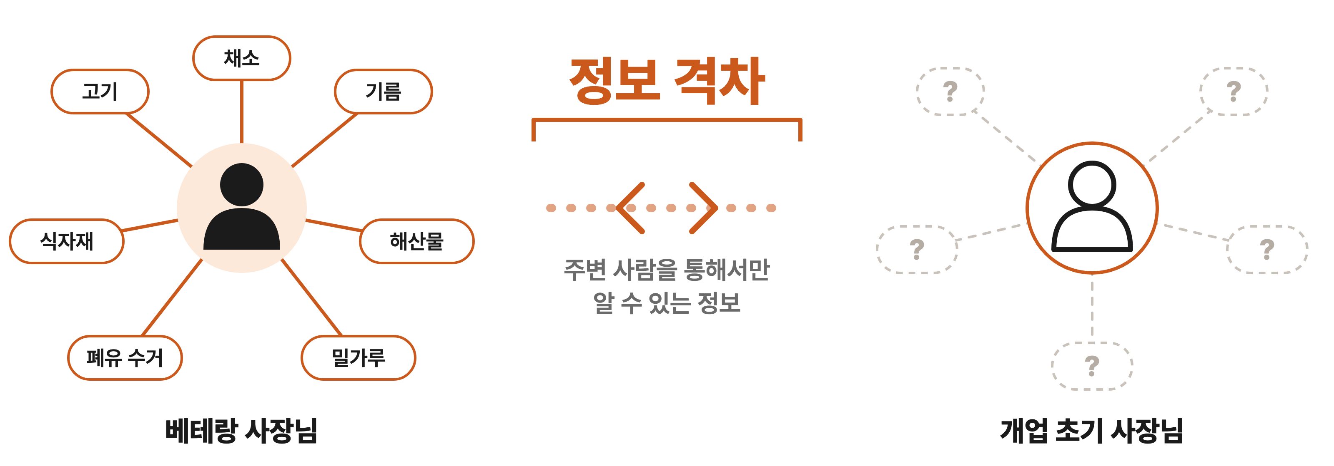
Interview
정보가 없는, 베테랑이 아닌 사장님들의
“정보 격차 문제를 해결하겠습니다”
Notes:
그렇게 저희 주제는 확정되었습니다.
저희는 정보가 없는, 베테랑이 아닌 사장님들의 정보격차 문제를 해결해보겠습니다.
그림의 왼쪽처럼 오래 장사하신 사장님은 고기, 채소, 기름처럼 품목마다 아는 업체가 있습니다. 하지만 오른쪽의 개업 초기 사장님은 어디에 어떤 업체가 있는지부터 알기 어렵습니다. 그리고 그 사이의 정보는 주변 사람을 통해서만 알 수 있었습니다. 이 격차가 저희가 풀고자 하는 문제입니다.

Slide 10
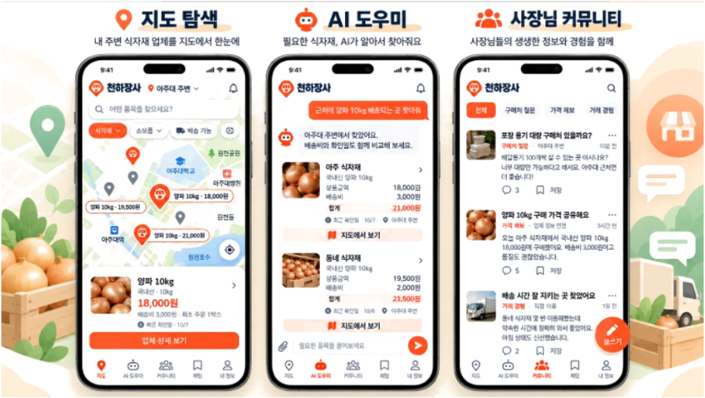
Service
  간단한 조건 검색
조건에 맞는 후보 업체를 한눈에 리스트업
2. 아는 가게의 팔로우 업체 보기
내가 아는 가게가 어떤 업체를 팔로우하는지 확인

Slide 11
Senario & MVP
step 01.
step 02.
step 03.
step 04.
조건 입력
업체 리스트업
업체 탐색
문의 · 거래
품목, 주문량, 거리 등
조건에 맞는 업체 목록
거래처 수 · 후기 확인
문의 후 거래 성사
MVP
한 지역 · 1~2개 품목군에서 시작
논의 중
사장님 커뮤니티 (대화 기능)

Slide 12
MVP
1. 검색
2. 거래처 정보 · 후기 공유
원하는 조건으로 업체를 검색
지인·주변 가게의 거래처 공유
품목.지역 선택
지인·주변 가게 선택
가격.최소 주문량 비교
거래처 정보 확인
업체 상세정보 확인
후기 공유
공통 MVP 지도 기반 조회 + 업체 조건 비교 + 후기 → 업체 선택

Slide 13
MVP
지금 사장님들은 정보의 격차를 어떻게 메우고 있나
1
2
3
직접 발품
개업 초기 큰 업체를 10여 곳 방문
하O돼지집 사장님
주변 사람에게 묻기
친구에게 물어 업체를 정함
키O 사장님 (한식주점)
찾아오는 업체
업체가 1년에 서너 번 홍보 방문
호O고 사장님
온라인몰(쿠팡) 이미 아는 물건을 더 싸게 사려고 종종 끼워 넣는 용도
천하장사 흩어진 방법을 한곳에 — 동네에 어떤 업체가 있는지 + 이웃이 실제로 어디를 쓰는지
Notes:
그렇다면 지금 사장님들은 이 정보의 격차를 어떻게 메우고 계실까요? 인터뷰에서는 크게 세 가지 방법이 보였습니다.
첫째, 직접 발품을 팝니다. 개업 초기에 큰 업체를 10여 곳 다녀 보신 사장님이 계셨습니다. 둘째, 친구에게 물어보신 한식주점 사장님의 인터뷰 경험이 근거가 되었습니다. 마지막 세번째는 찾아오는 업체를 기다리는 것으로, 1년에 서너 번 정도의 빈도로 업체가 홍보를 다닌다고 합니다.
쿠팡 같은 온라인몰도 쓰고 계셨지만, 이미 아는 물건을 더 싸게 사기 위해 종종 끼워 넣는 용도였습니다.
천하장사는 이렇게 흩어진 방법을 한곳에 모아, 동네에 어떤 업체가 있는지와 이웃이 실제로 어디를 쓰는지를 한 번에 보여드리는 것을 목표로 합니다.

Slide 14
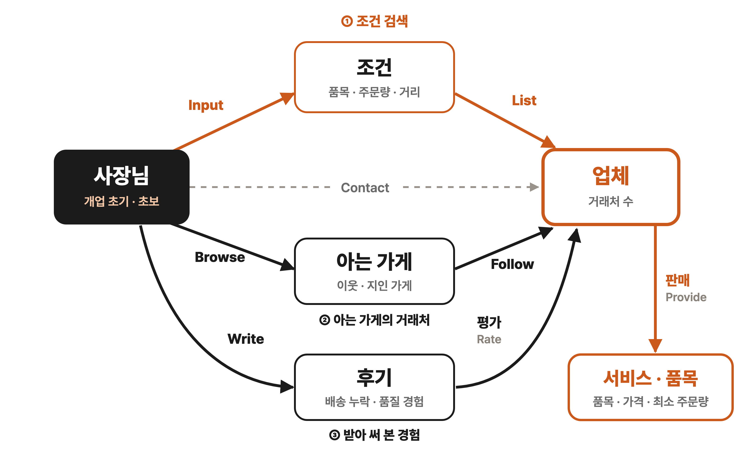
Mini Ontology
Notes:
다음으로 미니 온톨로지를 설명드리겠습니다. 미니 온톨로지는 앞서 말씀드린 두 가지 기능을 사장님의 입장에서 개념과 관계로 정리한 그림입니다.
중심에는 개업 초기, 또는 초보 사장님이 있습니다. 사장님이 업체에 닿는 길은 크게 세 가지입니다.
첫 번째는 조건 검색입니다. 사장님이 품목, 주문량, 거리 같은 조건을 입력하면, 그 조건에 맞는 업체들이 리스트업 됩니다.
두 번째는 아는 가게의 거래처입니다. 사장님이 이웃이나 지인의 가게를 살펴보면, 그 가게가 팔로우하고 있는 업체를 확인할 수 있습니다. 앞 가게 사장님과 이야기를 나누다가 폐유 업체를 바꾼 사장님처럼, 인터뷰에서 사장님들이 실제로 업체를 찾던 방식을 그대로 옮긴 길입니다.
세 번째는 받아 써 본 경험입니다. 사장님은 거래해 본 업체에 대해 배송 누락이나 품질 같은 후기를 남기고, 이 후기가 다시 업체를 평가하는 정보가 됩니다.
그리고 업체는 서비스와 품목을 판매합니다. 품목마다 가격과 최소 주문량이 붙어 있고, 이 정보가 뒤에서 말씀드릴 SPEC의 기준으로 바로 이어집니다.
이렇게 세 길은 모두 업체로 이어지고, 사장님은 거래처 수와 후기를 확인한 뒤 바로 문의를 할 수 있습니다.

Slide 15
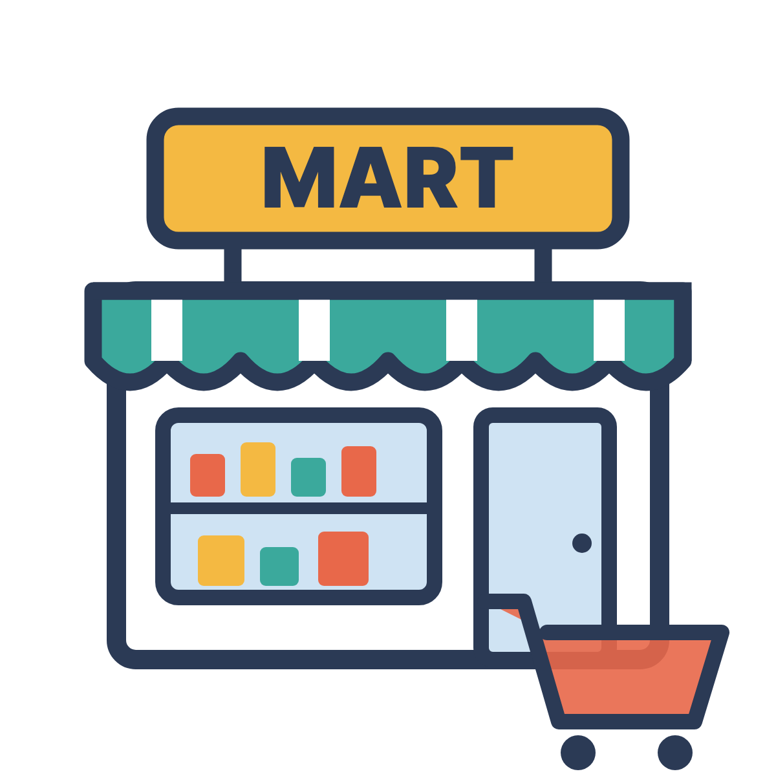
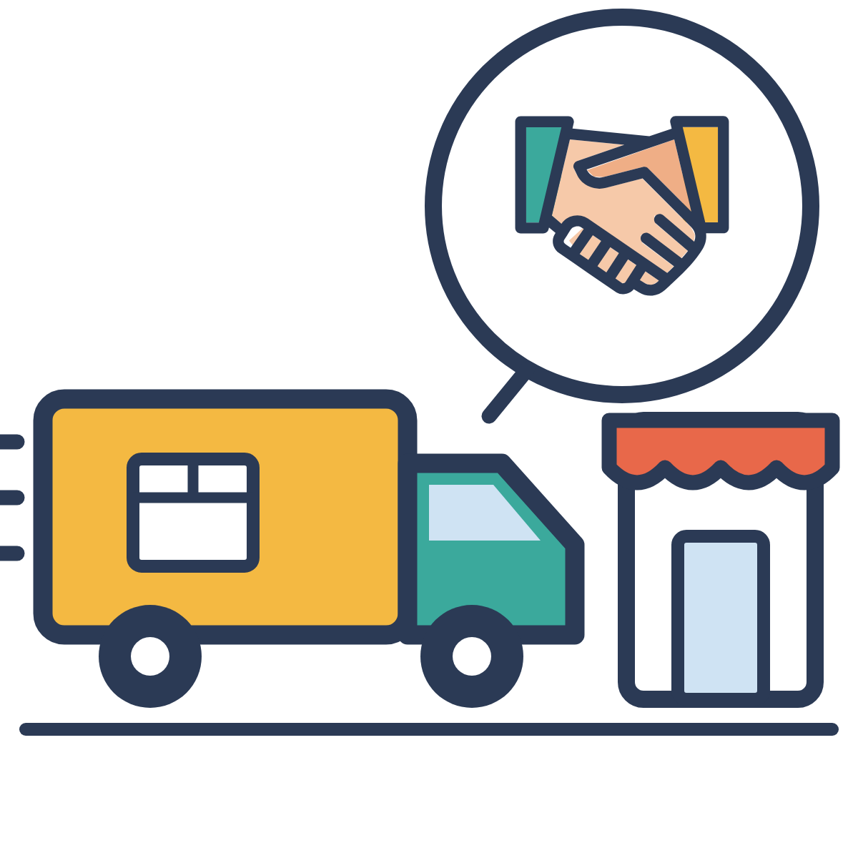
Mini Ontology
핵심 판단 업체 ≠ 거래처
“제가 가서 사오는 마트는 거래처라고 할 수 없는 게” — 닭갈비집 사장님
업체
누구나 확인할 수 있는 정보
배송 지역 · 최소 주문량 · 연락처
거래처
받아 써 봐야 아는 정보
실제로 받은 가격 · 배송 누락 · 품질
정보의 격차는 두 번째 정보에서 생긴다 → 이 구분이 SPEC의 기준으로 이어진다
Notes:
미니 온톨로지에서 저희가 가장 중요하게 본 판단은 업체와 거래처를 나눈 것입니다.
한 닭갈비집 사장님은 "제가 가서 사오는 마트는 거래처라고 할 수 없는 게"라고 말씀하시며 스스로 둘을 구분하셨습니다.
그래서 저희도 나눴습니다. 업체는 마트와 같습니다. 누구나 가서 볼 수 있고, 배송 지역이나 최소 주문량처럼 겉으로 드러난 정보를 확인할 수 있습니다.
반면 거래처는 우리 가게로 물건이 실제로 들어오는 관계입니다. 트럭이 오가고 손을 맞잡은 곳에는, 실제로 받은 가격이나 배송 누락처럼 받아 써 봐야 아는 정보가 쌓입니다. 저희가 말씀드린 정보의 격차는 바로 이 두 번째 정보에서 생기기 때문입니다.
그리고 이 구분이 바로 다음에 보여드릴 SPEC의 기준으로 이어집니다.

Slide 16
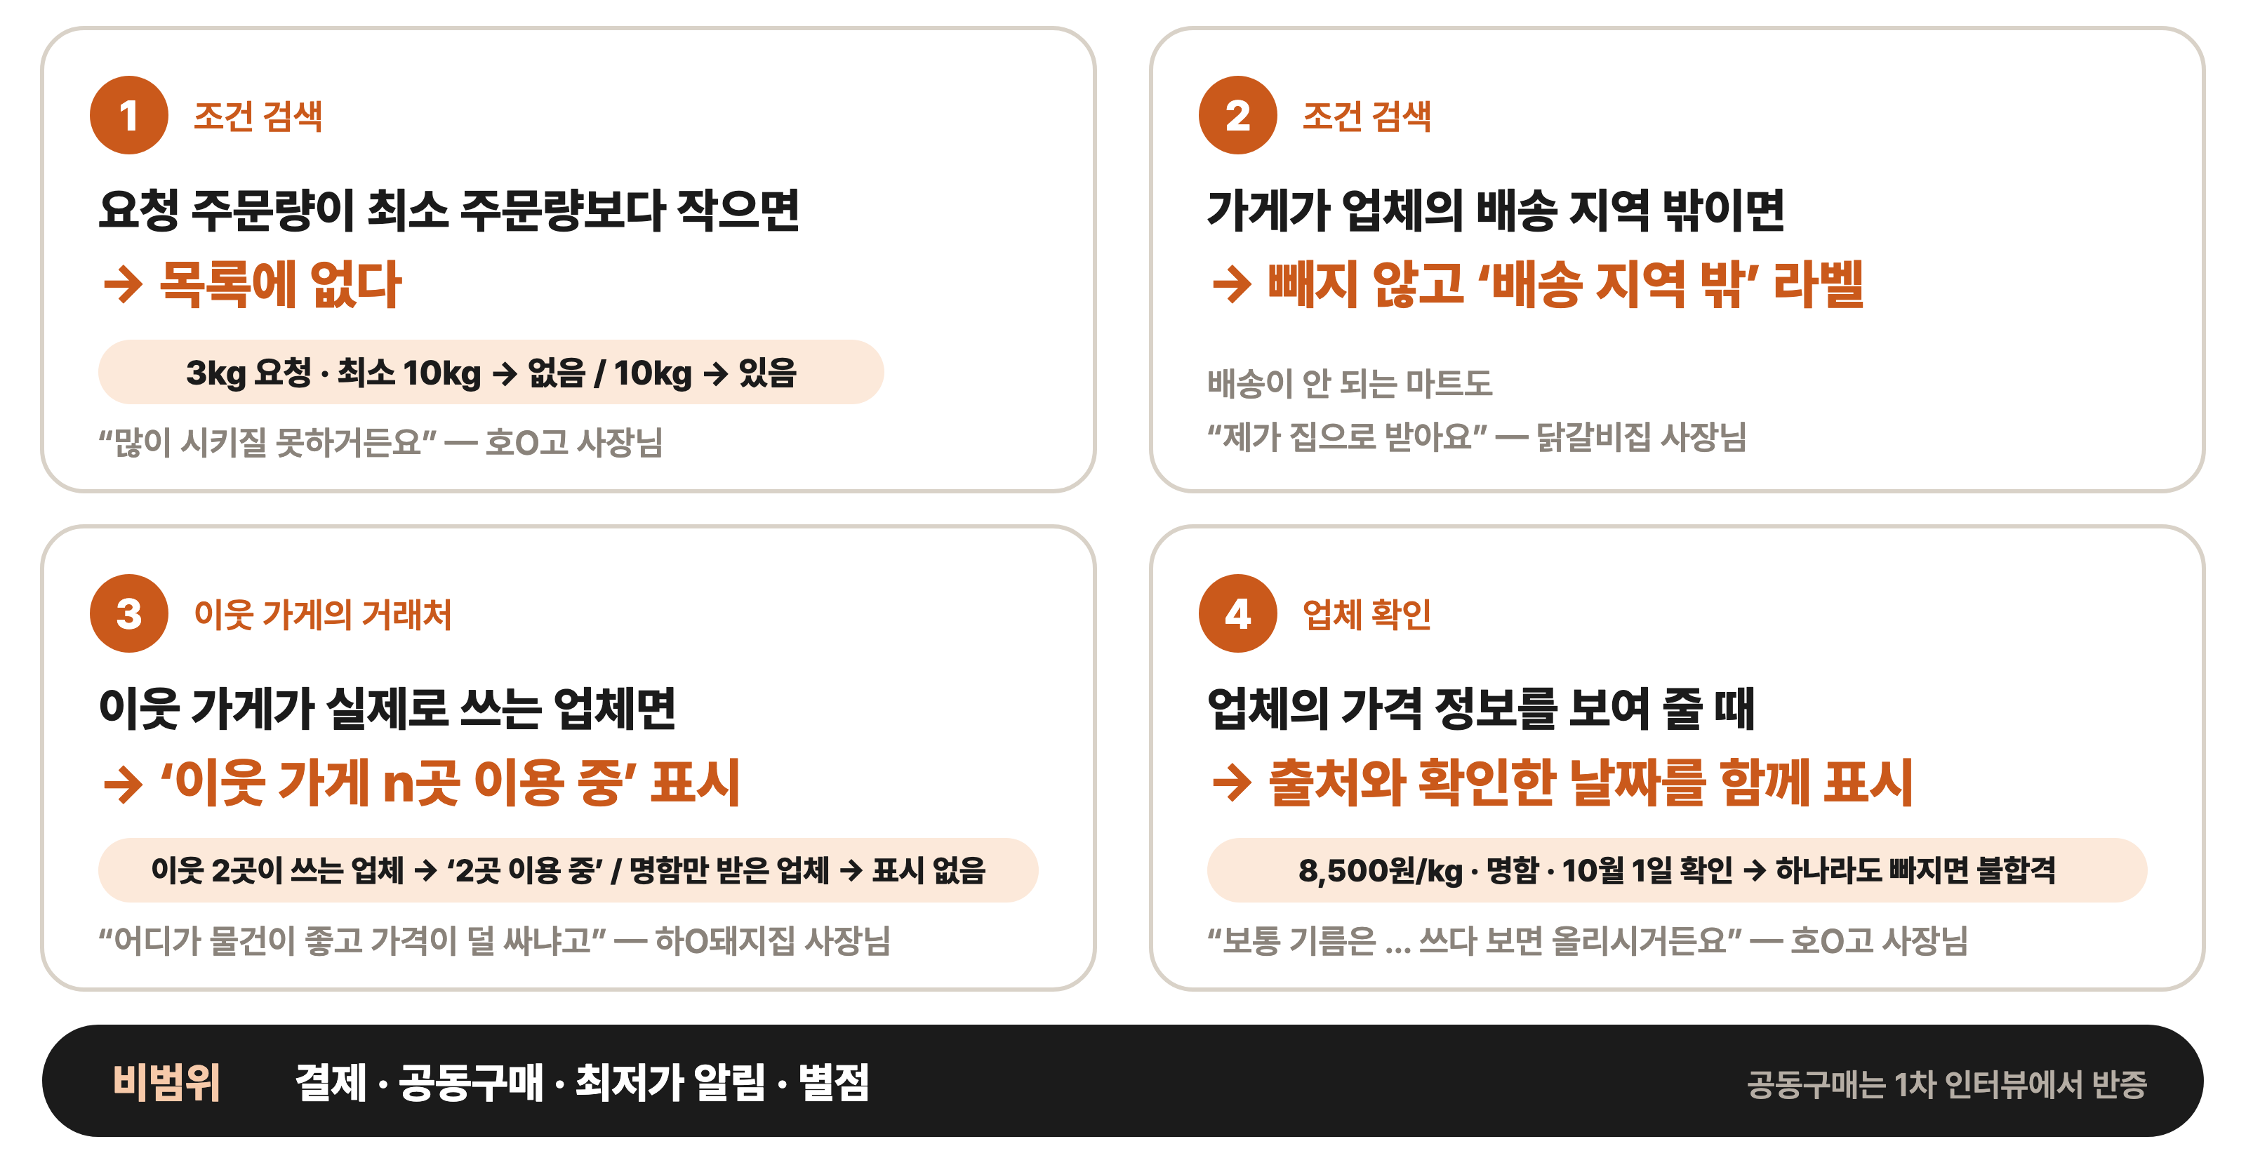
SPEC

Slide 17
SPEC
이 SPEC은 어떻게 확인하나
인터뷰
사장님의 말
미니 온톨로지
개념
SPEC
기준
테스트
예시 데이터
테스트 예시
배송 지역이 동탄인 업체 · 영통동 가게에서 검색
→ 목록에 남아 있고 ‘배송 지역 밖’ 표시가 붙어야 합격 / 다르면 실패
모든 기준은 인터뷰까지 거슬러 올라간다 · 근거를 찾지 못한 기준은 넣지 않았다
Notes:
그렇다면 이 SPEC은 어떻게 확인할까요?
저희는 인터뷰에서 나온 사장님의 말을 온톨로지의 개념으로 정리하고, 그 개념을 SPEC의 기준으로, 다시 그 기준을 테스트용 예시 데이터로 옮겼습니다.
예를 들어 배송 지역이 동탄인 업체를 하나 만들어 두고 영통동 가게에서 검색하면, 그 업체는 목록에 남아 있되 '배송 지역 밖' 표시가 붙어 있어야 합니다. 결과가 다르면 테스트는 실패합니다.
이렇게 모든 기준은 인터뷰까지 거슬러 올라갈 수 있고, 근거를 찾지 못한 기준은 SPEC에 넣지 않았습니다.
저번에 강의해주신 카카오 황민호 수석님의 harness-100 스킬에서 테스터 스킬을 골라 사용할 생각이며, 강의에서 배운 내용을 더해 저희만의 엔지니어팀으로 용이하게 사용할 계획입니다.

Slide 18
Next Step
개업 준비 중인 사장님
업체를 처음 정하는 과정을 직접 따라가기
1
거래처 공개 · 커뮤니티
이웃에게 거래처를 보여 주실지, 대화를 나누실지 같은 방식으로 확인
2
이번 학기 MVP
한 지역 · 한두 개 품목군으로 답을 낸다
3
Notes:
마지막으로 다음 단계입니다.
지금까지는 이미 장사를 하고 계신 사장님들의 지난 경험을 들었습니다. 다음에는 개업을 준비하고 계신 사장님을 만나, 업체를 처음 정하는 과정을 직접 따라가 보려 합니다.
그리고 사장님들이 자신의 거래처를 이웃에게 보여 주실지, 커뮤니티에서 대화를 나누실지를 같은 방식으로 확인하겠습니다. 이번 학기 안에 한 지역, 한두 개 품목군의 MVP로 이 질문들에 답을 내는 것이 목표입니다.

Slide 19



